Slide 1


HSG
Abschlussprojekt
Prämienrechner
Florian Blaser – Arpad Gerber – Tim Neuschwander – Nicolas Schuler

Slide 2
01
HSG
Idee und Problemdefinition
02
Datenbeschaffung und Aufbereitung
03
Prognosemodellierung
04
Produkt

Slide 3
1 Idee und Problemdefinition

Slide 4










Prämienrechner für Autoversicherungen
Problem:
Lösung:
Autoversicherungen sind zu teuer.
Inteligente Versicherungsgesellschaft
Individuelle, schnelle und einfache Berechnung einer Prämie auf Grund persönlicher Informationen.
Es ist kompliziert.
Es ist schwer gewissenhafte Fahrer und Raser zu unterscheiden.
Schadensprognosen mit Machine-Learning
Die Prämie hängt vom Schaden und seiner Höhe ab.
Darum müssen sehr viele Personen versichert werden (Gesetzt der Grossen Zahlen).
1
Idee und Problemdefinition
2
3
4

Slide 5
2 Datenbeschaffung und Aufbereitung

Slide 6






Datenbeschaffung und Aufbereitung
Testdaten:
30 %
Datensatz 1:
Persönliches
Fahrzeug
Versicherung
Quelle: Kaggle
Verbinden
Datensatz 2:
Höhe des Schadens
Quelle: Kaggle
Trainingsdaten
Upsampling:
70 % der Daten
Duplizieren der Unfälle
1
2
Datenbeschaffung und Aufbereitung
3
4

Slide 7
3 Prognosemodellierung

Slide 8









Schadensprognose
Kein Schaden:
0
Lineare Regression:
Schadenshöhe
Wenn Klasse = 0
Random Forest:
Klassifikation
0 / 1
Prämie:
Individuell
Einfach
Schnell
Lineare Regression:
Schadenshöhe
Wenn Klasse = 1
Schaden:
1
1
2
3
Prognose Modellierung
4

Slide 9
4 Produkt

Slide 10
Appendix

Slide 11
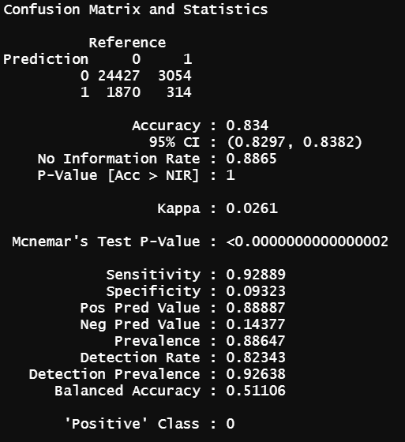
Performance Random Forest (test data)

Slide 12



Performance lineares Modell (test data)

Slide 13
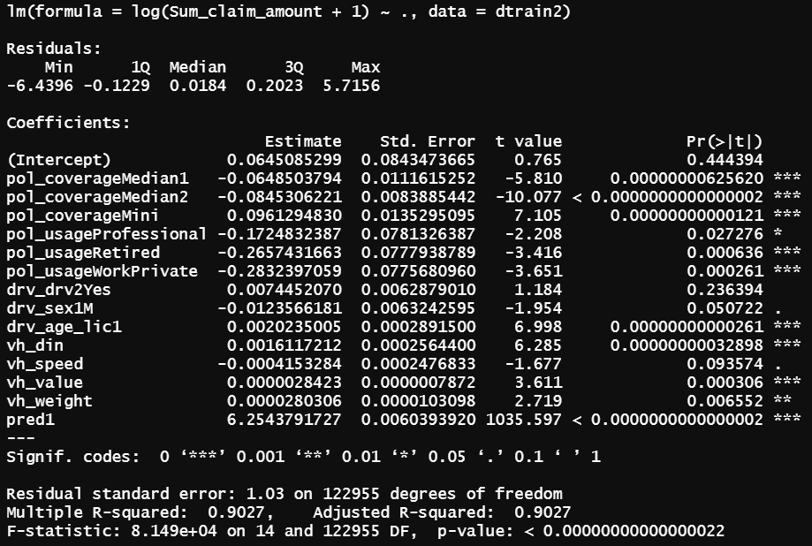
Koeffizienten lineares Modell
Unterschied falls pred = 1 ungefähr 500 Euro!
Abschätzung des Effekts (Log-Transformation): $\text{Δ}\text{y}\text{ ≈ 100 ∗}β_{1}\text{ \%}$

Slide 14
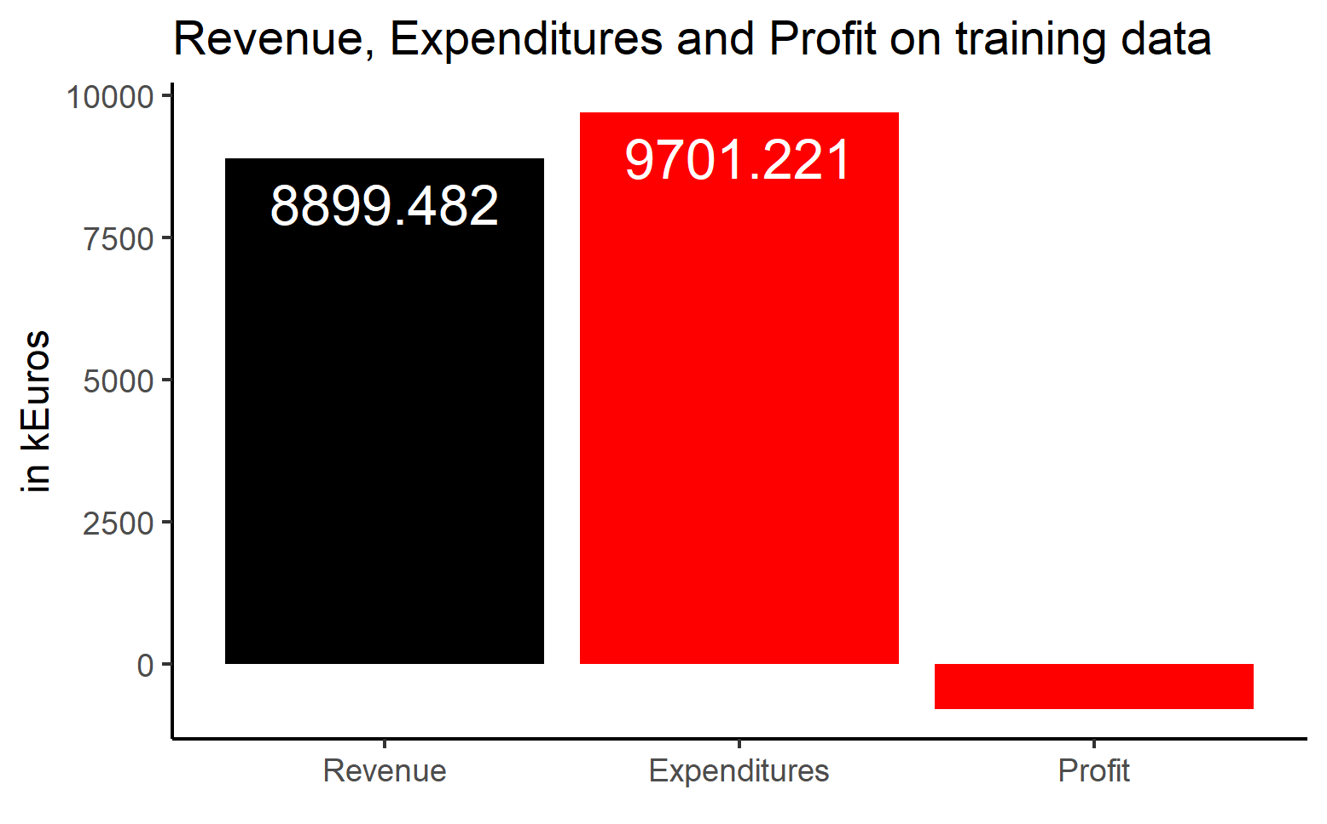
P&L (test data)

